Slide 1
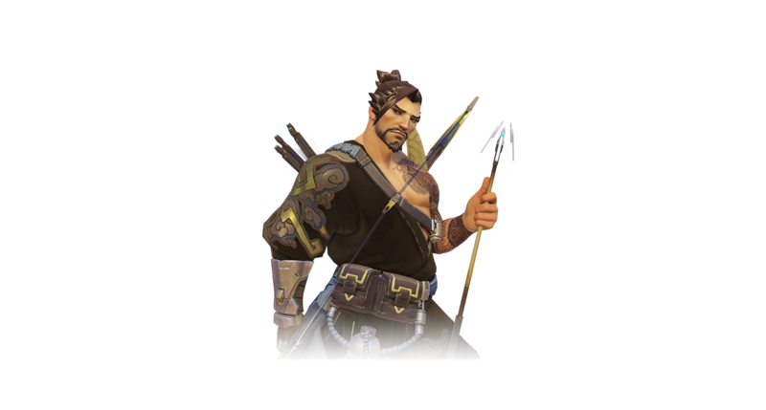
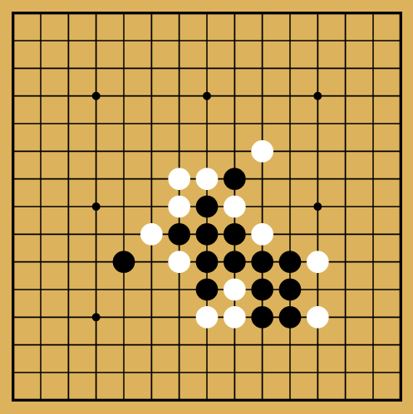
AlphaGomoku
By 한조 (권태국, 류호준, 박배성)

Slide 2
프로젝트 소개
>> Deep Learning을 통한 오목 AI 개발.
>> 오목 AI를 테스트 할 수 있는 오목게임 개발.
* AlphaGomoku는 국제 룰인 렌주룰에 기반한다.

Slide 3
제약 사항
컴퓨팅 자원의 한계
컴퓨팅 자원이 한정되어 있으므로 복잡한 모델의 구성과 깊은 학습이 어렵다. 따라서 간단한 모델과 적당한 수준의 학습을 통해 오목 Deep Learning AI의 가능성을 보려고 한다.
Explicit Programming의 부족
Deep Learning을 통해 오목 AI를 짜더라도 직접적으로 오목의 룰(삼삼,사사,육목)을 직접 explicit programming하여 룰을 위배하지 않도록 해야한다. 그러나 프로젝트의 시간관계상 이러한 것들을 스킵하도록 하겠다.

Slide 4
System Architecture
Web
Client
Python Flask
Deep Learning
Query Module
Query
Load
Trained Model
Save
Deep Learning
Train Module

Slide 5
Data 수집 & 생성
기보 Data 수집 방법
http://www.renjukorea.com/ 에 있는 프로 기사 기보 데이터 파싱. (1191개)
기존의 오목 AI끼리 대결을 시켜서 기보 데이터를 자체 생성. (11850개)
>> 학습에 사용 할 13041개의 기보 데이터 확보 완료.

Slide 6
Training Data Format
Features : 현재 오목판의 State (15x15=225)
Label : 현재 State에서 다음에 두는 돌의 위치 (0~224)
우리는 오직 승자기준에서만 Training Data를 작성한다. (승자의 pattern을 학습시키기 위함)

Slide 7
Data 가공
수집한 기보 데이터를 Training Data Format에 맞게 가공한다.
특정 오목 판 state일 때 승자가 다음에 어떤 돌을 뒀는 지가 중요.
1개의 기보 데이터 -> XX개의 Training Data
>> 최종적으로 얻어진 Training Data의 개수 : 222861개.

Slide 8
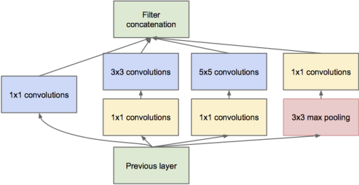
Inception Module
Google이 ResNet에 사용했던 Inception Module들 중에 하나를 사용함.
https://github.com/tensorflow/models/blob/master/inception/inception/slim/inception_model.py 를 참고하여 구현하였다.
사진 출처 : 구글링

Slide 9
Deep Learning Model
15x15x1
15x15x32
15x15x64
7x7x64
7x7x128
7x7x256
3x3x256
input
max pooling
max pooling
FC

Slide 10
Training Information
Initializer : Xavier Initializer
Activation Function : ReLu
FC’s drop out rate : 0.5
Epochs : 60
Optimizer : RMSProp
learning rate
0.001 (epochs : 1~13)
0.0001 (14~36)
0.0004 (37~50)
0.0008 (51~53)
0.0004 (54~60)
Decay : 0.9

Slide 11
Explicit Programming For Specific Cases
내 돌이 4개가 있을 때 무조건 돌을 이은다던지, 상대방이 3개가 연속으로 있으면 그걸 무조건 막는 다 던지등 자명한 Case에 대해서 Explicit하게 코드를 짬으로서 Deep Learning AI의 부족한 점을 채웠다.

Slide 12
향후 발전 방향
더 많은 기보 데이터를 모은다.
복잡한 모델을 구성하고 깊은 학습을 시킨다.
오목 판에 패딩을 넣는다. (오목 판의 가장자리를 인식시키기 위해)
Explicit programming을 통해 오목의 rule과 deep learning의 부족한 점을 채운다.

Slide 13
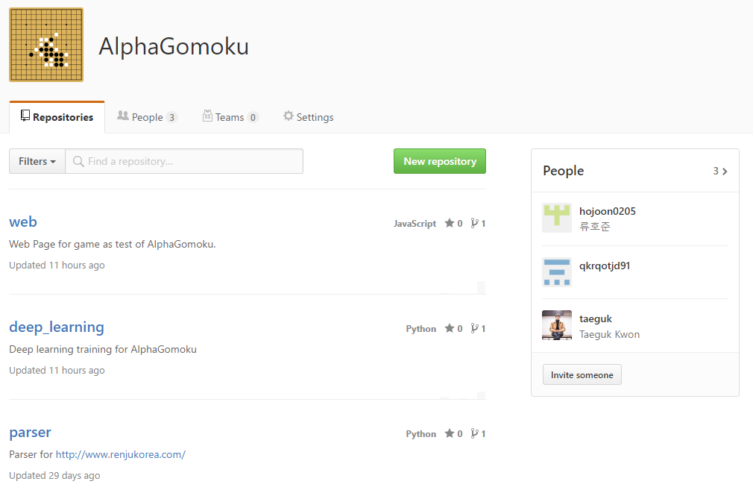
소스 관리
https://github.com/AlphaGomoku

Slide 14
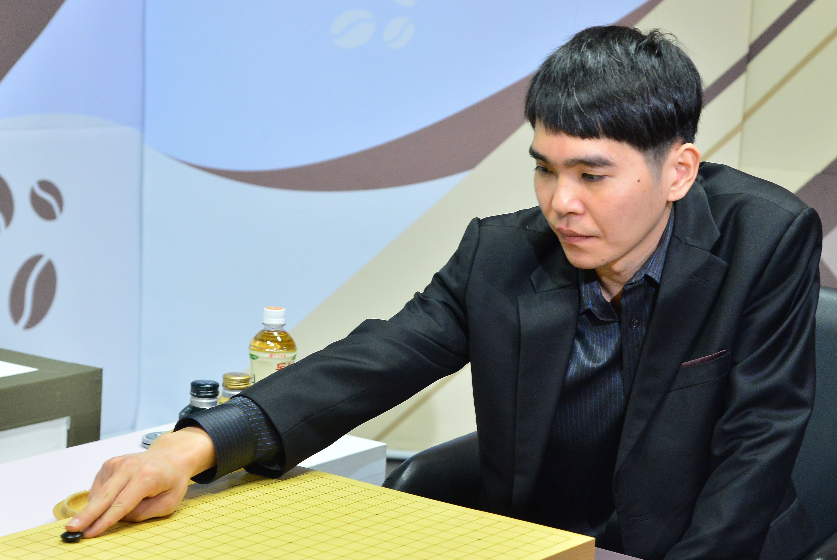
실전 오목 대결 사례

Slide 15
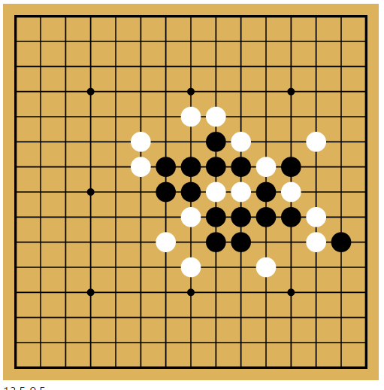
정종명 2단 vs AlphaGomoku
흑 : 정종명 2단
백 : AlphaGomoku
결과 : 백의 완승

Slide 16
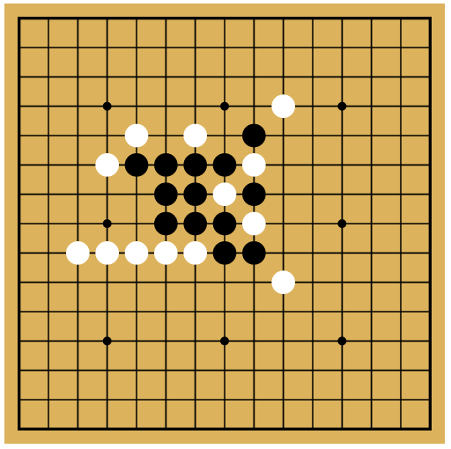
류호준 5단 vs AlphaGomoku
흑 : 류호준 5단
백 : AlphaGomoku
결과 : 백의 승리.

Slide 17
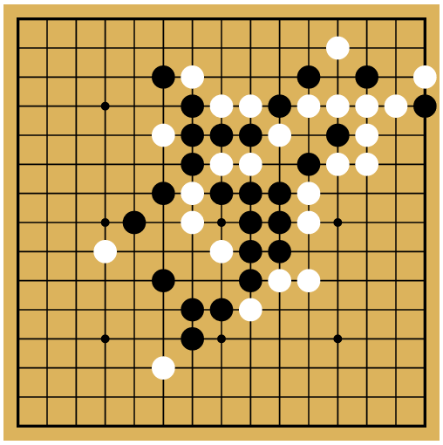
정영훈 6단 vs AlphaGomoku
흑 : 정영훈 6단
백 : AlphaGomoku
결과 : 흑의 완패

Slide 18
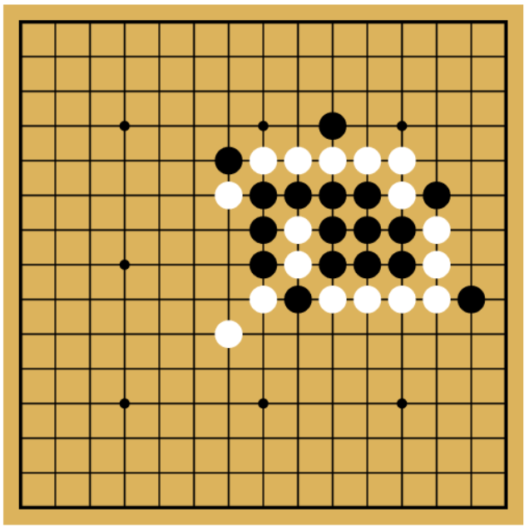
김현우 8단 vs AlphaGomoku
흑 : 김현우 8단
백 : AlphaGomoku
결과 : 김현우 8단의 참패..;

Slide 19
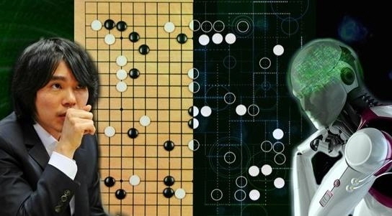
인류는 자존심을 지킬 수 있을 것인가..
http://210.118.74.120:5000
https://github.com/AlphaGomoku

Slide 20
감사합니다.

